Slide 1
Šokolado lydymosi temperatūros tyrimas
Prienų ,,Revuonos“ pagrindinė mokykla
9a kl. mok. Goda Juozapavičiūtė ir Guostė Balčiūnaitė
Mokytoja: Zita Ferevičienė

Slide 2
Turinys
1. Lydymasis. Lydymosi temperatūra.
2. Savitoji lydymosi šiluma
3. Praktinis darbas ,,Šokolado lydymosi temperatūros nustatymas“
4. Uždavinių sprendimas.
5. Testas

Slide 3
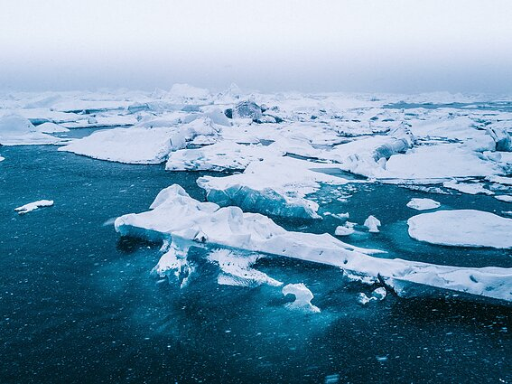
Lydymasis. Lydymosi temperatūra.
Kietosios medžiagos virsmas skystąja vadinamas lydymusi. Kad medžiaga lydytųsi, ją reikia pakaitinti iki lydymosi temperatūros (padidinti vidinę jos energiją). Temperatūra, kurioje lydosi medžiaga, vadinama jos lydymosi temperatūra. Lydymosi temperatūra priklauso nuo medžiagos ir labai nedaug nuo slėgio. Lydymosi temperatūra išlieka pastovi viso lydymosi proceso metu ir grynų medžiagų atveju sutampa su užšalimo temperatūra. Dėl priemaišų, skiediklių likučių lydymosi temperatūra paprastai yra mažesnė.

Slide 4
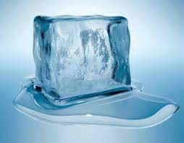
Ledo lydymosi temperatūros praktinė reikšmė
Ledo lydymosi (tirpimo) temperatūra turi didelę reikšmę biologijoje ir orams. Pagal lydymosi temperatūrą taip pat galima identifikuoti tam tikras chemines medžiagas. Žemesnė tirpalų lydymosi temperatūra lemia tai, kad ledą galima tirpdyti druska.
Medžiagų lydymosi temperatūra labai įvairi. Į šią savybę atsižvelgiama pasirenkant medžiagas mašinoms ir įrankiams gaminti.
Baltijos jūros vanduo užšąla, kai jo temperatūra nukrenta iki – 0,5 °C

Slide 5
Savitoji lydymosi šiluma
Vienodos masės įvairioms kietosioms medžiagoms paversti skysčiu reikia skirtingo šilumos kiekio.
Žinodami, kiek šilumos reikia 1 kg medžiagos išlydyti jos lydymosi temperatūroje, kai atmosferos slėgis normalus, galima apskaičiuoti šilumos kiekį.
Q = λm – šilumos kiekis, reikalingas išlydyti bet kurios masės kūną lydymosi temperatūroje.
λ (tariama lambda) – savitoji lydymosi šiluma, šilumos kiekis, kurio reikia norint 1 kilogramą kietos medžiagos išlydyti jo lydymosi temperatūroje.
Kadangi, savitoji ledo lydymosi šiluma yra didelė ( 330 kJ/kg ), tai tirpstant sniegui ir ledui, nebūna staigių potvynių.

Slide 6
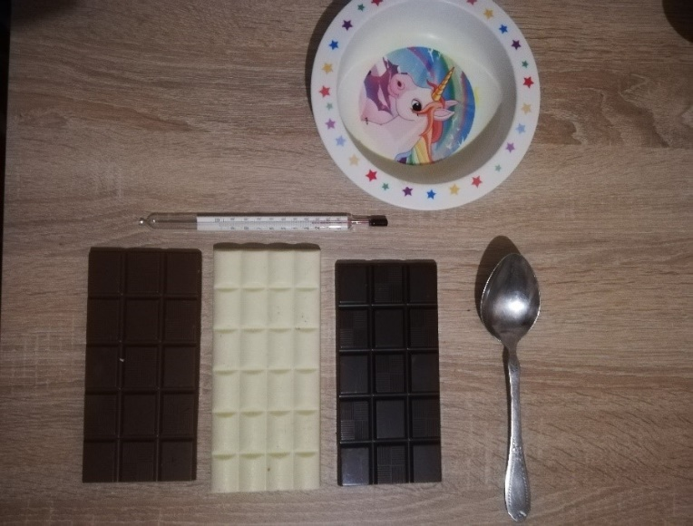
Praktikos darbas. Šokolado lydymosi temperatūros tyrimas.
Darbo tikslas: Nustatyti juodo, balto ir pieniško šokolado lydymosi temperatūras.
Priemonės:
      Šokoladas (juodas, pieniškas, baltas)
      Vanduo
      Indelis
      Puodas
      Šaukštas
      Termometras

Slide 7
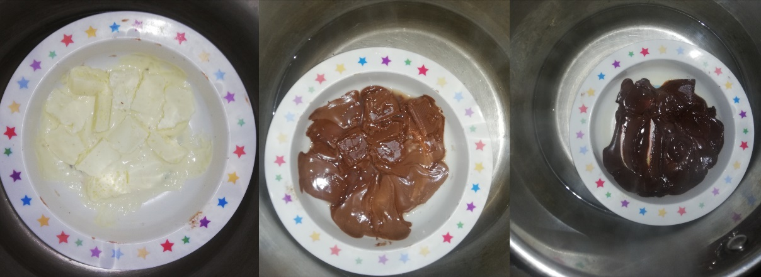
Darbo eiga
Puode užverdu vandenį ir į jį įdedu dubenėlį.
Šokoladą sulaužiau kuo smulkesniais gabalėliais.
Susmulkintą šokoladą dedu į indelį ir tirpinu neskubėdama žemoje temperatūroje ant silpnos ugnies.

Slide 8
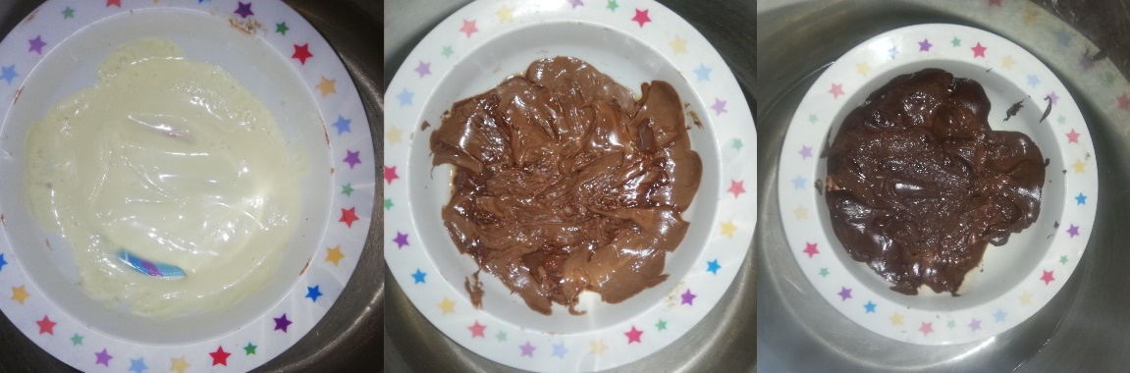
Darbo eiga
Šokoladą maišau, kad viskas tolygiai pasiskirstytų;
Į šokoladą įdedu termometrą, matuoju ir užsirašau temperatūrą tam tikru metu (kas dvi minutes);
Kai temperatūra termometre nebekinta, baigiu lydyti šokoladą.

Slide 9
Darbo rezultatai
Laikas (min) | Temperatūra
 | Baltas šokoladas | Pieniškas šokoladas | Juodas šokoladas
2 | 37°C | 33°C | 33°C
4 | 44°C | 40°C | 42°C
6 | 60°C | 59°C | 57°C
8 | 70°C | 67°C | 67°C
10 | 72°C | 71°C | 69°C
12 | 79°C | 74°C | 69°C
14 | 79°C | 77°C | 69°C
16 | 79°C | 77°C | 69°C

Slide 10
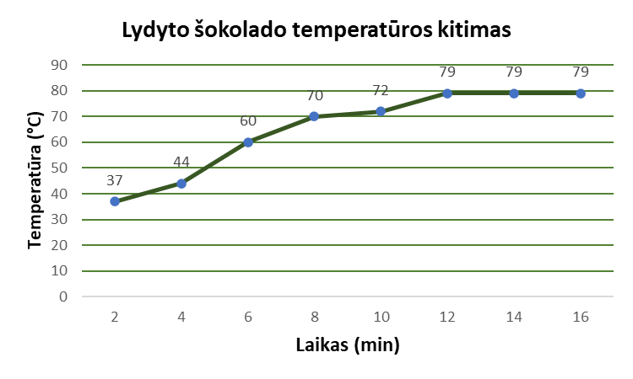
Lydyto balto šokolado temperatūros kitimo nuo laiko grafikas

Slide 11
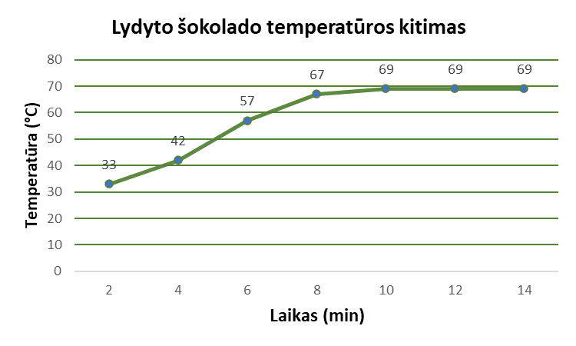
Lydyto juodo šokolado temperatūros kitimo nuo laiko grafikas
JUODAS ŠOKOLADAS

Slide 12
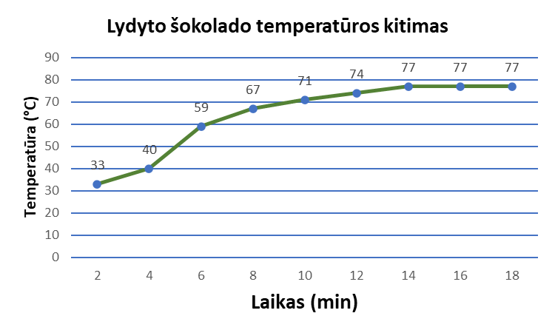
Lydyto pieniško šokolado temperatūros kitimo nuo laiko grafikas

Slide 13
Praktinio darbo išvados
Baltojo šokolado lydymosi temperatūra yra didžiausia, o juodojo šokolado yra mažiausia. Skirtingi šokoladai turi skirtingą lydymosi temperatūrą, nes jų lydymosi temperatūra priklauso nuo jo sudėtyje esančio kakavos sviesto, nes kakavos sausųjų medžiagų kiekis taip pat skiriasi. Šokoladas, kurio sudėtyje yra daugiau kakavos sviesto, ištirps greičiausiai. Greičiausiai ištirpo juodasis šokoladas, o lėčiausiai baltasis šokoladas.

Slide 14
Uždaviniai
1. Turime 3 kg ledo -15°C temperatūros. Ledą reikia pašildyti iki 20°C. Kiek tam reiks šilumos?
Duota: m=3kg Sprendimas
t₁=-15°C
t₂=20°C
t₃=0°C
c_{L}=2100 J/kg°
cv=4200 J/kg°
λ=3,3•10⁵ J/kg\
Rasti: Q-?
Ats: Q= 1336500 J
Q₁=mc_{L}(t₃-t₁)
Q₂= λm
Q₃=mcv(t₂-t₃)
Q=Q₁+Q₂+Q₃
Q₁=3•2100(0+15)=94500J
Q₂=3,3•10⁵ •3=9.9•10⁵ J
Q₃=3•4200(20-0)=252000J
Q=94500+990000+252000=1336500J

Slide 15
Uždaviniai
2. Kiek šilumos reikia ištirpinti -10 °C temperatūros 2 kg alavo?
Duota:
t=-10 °C
m=2 kg
λ=3,3·10⁵ J/kg
c=2100 J/kg·ºC
Rasti: Q -?
Sprendimas
Q1=c·m·(t2-t1)
Q1=2100 J/kg·ºC·2 kg·(0 °C-(-10 °C)=42000 J
Q2=λ·m
Q2=3,3·10⁵ J/kg·2 kg= 6,6·10⁵ J
Q=Q1+Q2
Q=0,42·10⁵ J+6,6·10⁵ J=7,02·10⁵ J
Ats.: Q=7,02·10⁵ J

Slide 16
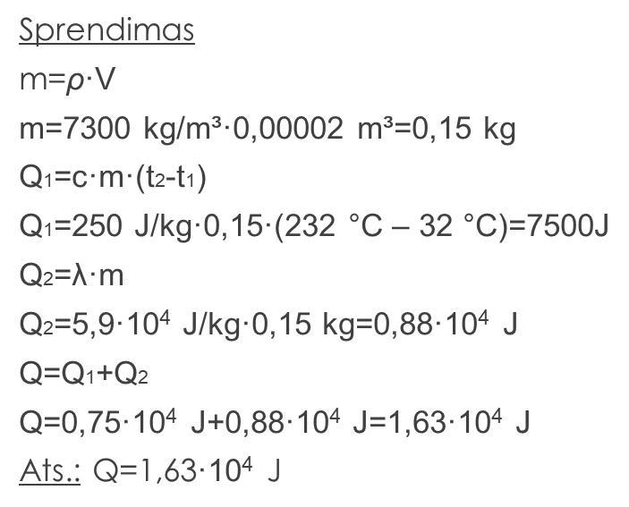
Uždaviniai
3. Alavo gabalo temperatūra 32 °C, tūris 20 cm³. Alavo tankis 7,3 g/cm³. Kiek energijos reikia jam išlydyti?
Duota:
t=32 °C
V=20 cm³=0,00002 m³
ρ=7,3 g/cm³=7300 kg/m³
λ=5,9·10⁴ J/kg
c=250 J/kg·°C
Rasti= Q-?

Slide 17
Testas
1. Lydymasis, tai:
a) skystos medžiagos virsmas kietąja;
b) kietos medžiagos virsmas skystąja;
) skysčio virtimas garais.
2. Lydymosi metu kristalinės medžiagos temperatūra:
a) nekinta;
b) didėja;
c) mažėja.

Slide 18
Testas
3. Lydymosi metu kristalinės medžiagos temperatūra:
a) nekinta;
b) didėja;
c) mažėja.
4 Šilumos kiekis, kurio reikia 1 kg kietos medžiagos paversti skysčiu jo lydymosi temperatūroje, vadinamas :
a) kuro degimo šiluma;
b) savitąja šiluma;
c) savitąja lydymosi šiluma.

Slide 19
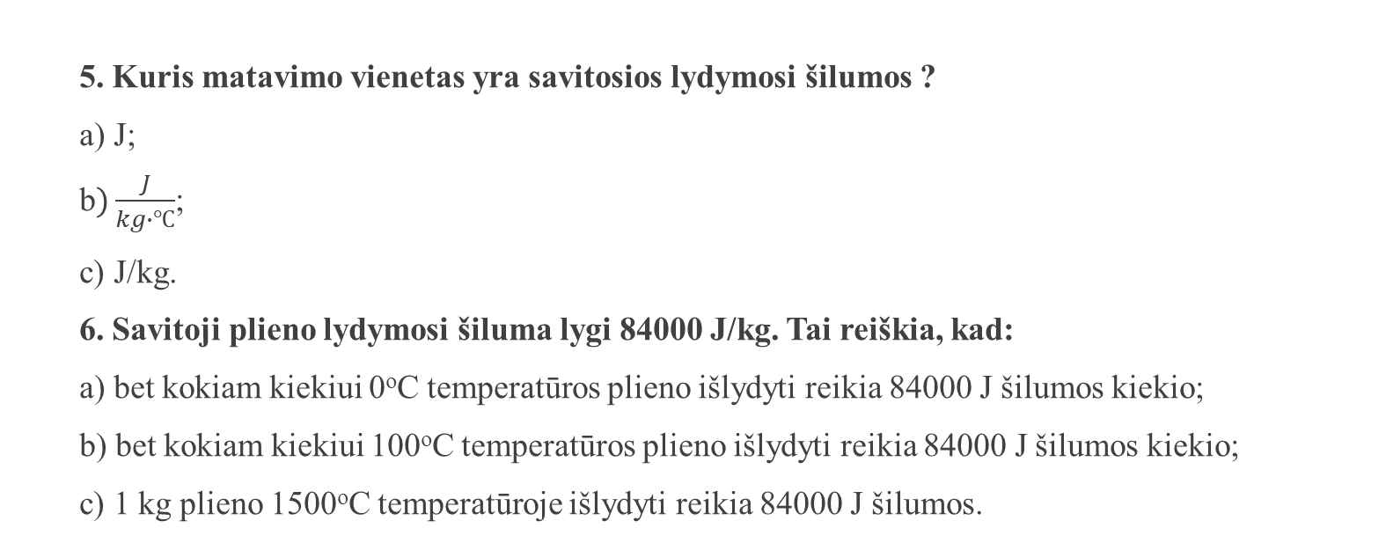
Testas
5. Kuris matavimo vienetas yra savitosios lydymosi šilumos ?
a) J;
b$)\frac{J}{kg∙℃}$;
c) J/kg.
6. Savitoji plieno lydymosi šiluma lygi 84000 J/kg. Tai reiškia, kad:
a) bet kokiam kiekiui 0ºC temperatūros plieno išlydyti reikia 84000 J šilumos kiekio;
b) bet kokiam kiekiui 100ºC temperatūros plieno išlydyti reikia 84000 J šilumos kiekio;
c) 1 kg plieno 1500ºC temperatūroje išlydyti reikia 84000 J šilumos.

Slide 20
Testas
7. Kuri formulė naudojama, skaičiuojant šilumos kiekį, reikalingą medžiagai išlydyti ?
  a) Q=λm;
b) Q=qm;
c) Q=cm(t₂-t₁).
8. Koks šilumos kiekis reikalingas išlydyti 10 kg švino ? Švino savitoji lydymosi šiluma 2,5·10⁴ J/kg .
a) 2,5 10⁵ J;
b) 2,5·10⁶ J
c) 2,5·10⁴ J.

Slide 21
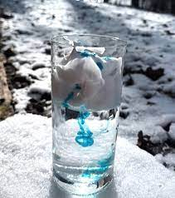
Testas
9. Atvirkščias lydymuisi procesas vadinamas:
a) virimu
b) kietėjimu
c) garavimu
10. Ledo tirpimo temperatūra yra:
a) - 1 °C
b) 10 °C
c) 0 °C

Slide 22
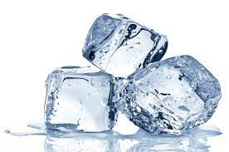
Testo atsakymai
1. b
2. a
3. a
4. c
5. c
6. c
7. a
8. a
9. b
10. c

Slide 23

Ačiū už dėmesį.

